Slide 1




TRƯỜNG TIỂU HỌC QUẢNG TIÊN
CHÀO MỪNG QUÝ THẦY CÔ
VỀ DỰ GIỜ THĂM LỚP
Môn Tiếng Việt lớp 3
BÀI 1: CÓC KIỆN TRỜI (T3)
Giáo viên:
Lớp: 3

Slide 2
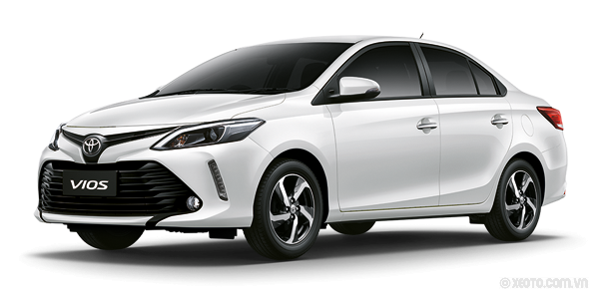
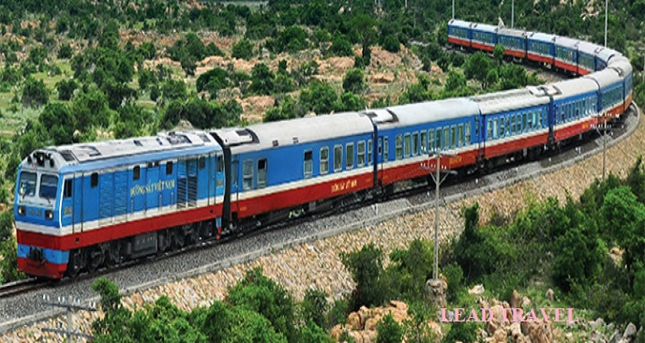
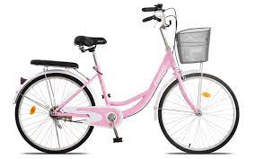
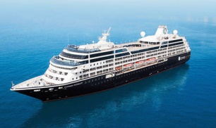
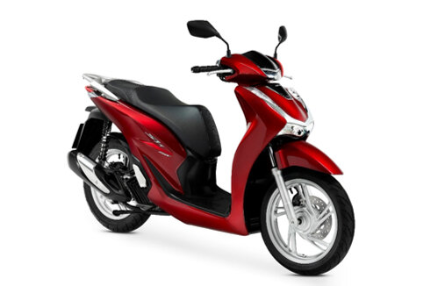
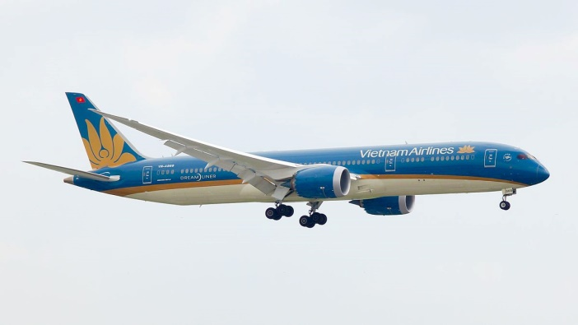
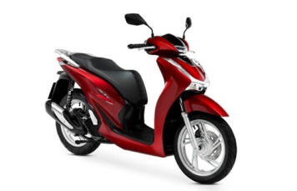


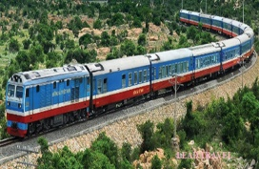
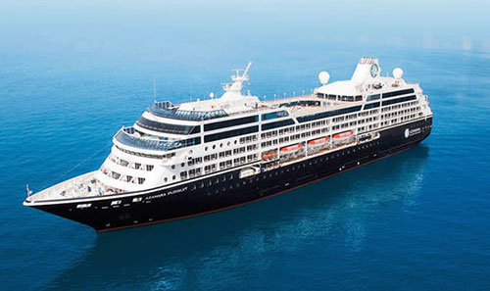
Thứ……ngày…..tháng…..năm…….
TIẾNG VIỆT
TRÒ CHƠI: PHƯƠNG TIỆN GIAO THÔNG
Điền l hay n:
…òng đỏ
Điền l hay n:
…àng quê
l
l
Điền tr hay ch:
rất …ong
Điền s hay x:
…áng …anh
tr
s x
Điền s hay x:
…óng …ánh
Điền l hay n:
chói…ọi
s x
l
QUAY ĐỂ TÌM PHƯƠNG TIỆN

Slide 3
Thứ……ngày…..tháng…..năm…….
TIẾNG VIỆT
Bài 3 : CÓC KIỆN TRỜI (T3)
1. Nghe – Viết.
Trăng trên biển
Trăng trên sông, trên đồng, trên làng quê, tôi đã thấy nhiều. Duy trăng trên biển lúc mới mọc thì đây là lần đầu tiên tôi được thấy. Đẹp quá sức tưởng tượng! Màu lòng đỏ trứng mỗi lúc một sáng hồng lên, rất trong. Càng lên cao, trăng càng nhỏ dần, càng vàng dần, càng nhẹ dần. Bầu trời cũng sáng xanh lên. Mặt nước lóa sáng. Cả một vùng nước sóng sánh, vàng chói lọi.
(Theo Trần Hoài Dương)

Slide 4
Thứ……ngày…..tháng…..năm…….
TIẾNG VIỆT
Bài 3 : CÓC KIỆN TRỜI (T3)
2. Viết từ khó.
sáng hồng, sáng xanh, lóa sáng, chói lọi
3. Đổi vở, soát lỗi cho nhau.
Hai bạn trong bàn đổi vở và soát lỗi cho nhau.

Slide 5
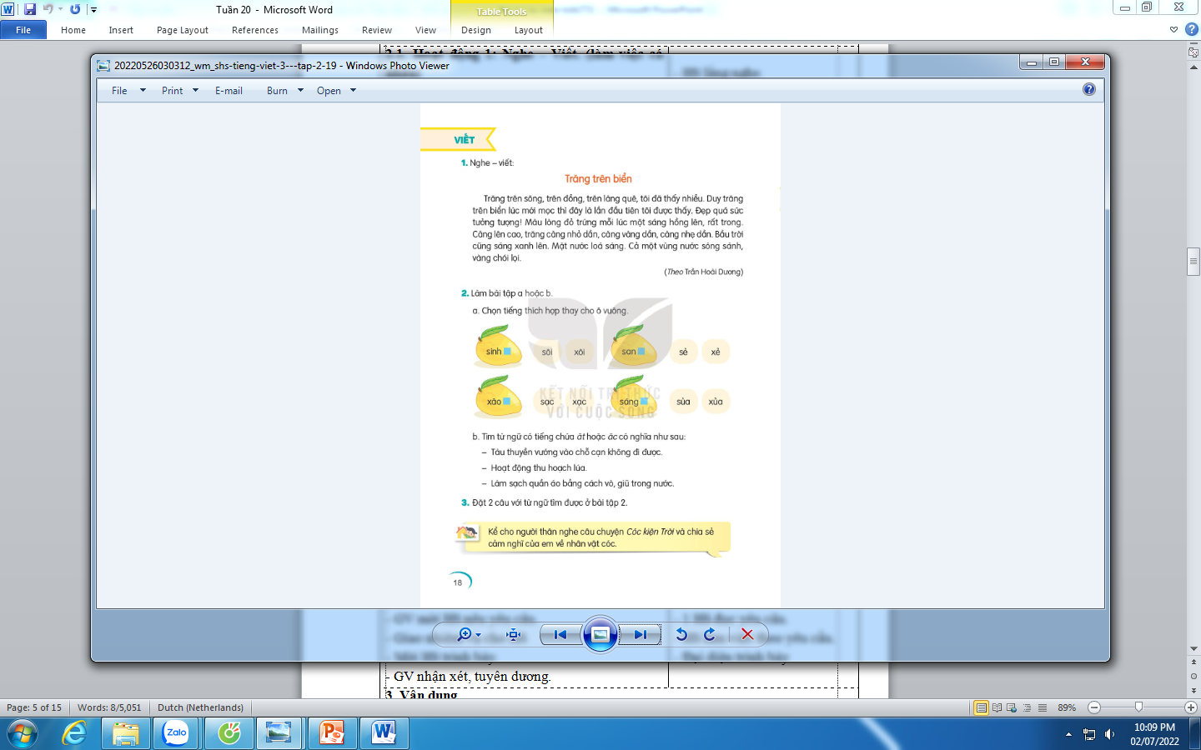
Thứ……ngày…..tháng…..năm…….
TIẾNG VIỆT
Bài 3 : CÓC KIỆN TRỜI (T3)
4. Luyện tập.
Chọn tiếng phù hợp với mỗi chỗ trống
sinh sôi
san sẻ
xào xạc
sáng sủa
Đặt câu với từ ngữ tìm được ở BT2

Slide 6
Thứ……ngày…..tháng…..năm…….
TIẾNG VIỆT
Bài 3 : CÓC KIỆN TRỜI (T3)
4. Luyện tập.
Đặt câu với từ ngữ tìm được ở BT2
sinh sôi
san sẻ
xào xạc
sáng sủa
Vào mùa xuân, đàn cá sinh sôi nảy nở rất nhiều.
Đi trong rừng, tôi được nghe những âm thanh thú vị từ làn gió thổi xào xạc vào những khóm cây.

Slide 7


Slide 8

XIN CHÂN THÀNH CẢM ƠN
QUÝ THẦY CÔ GIÁO VÀ CÁC EM
Notes:
8

